Slide 1
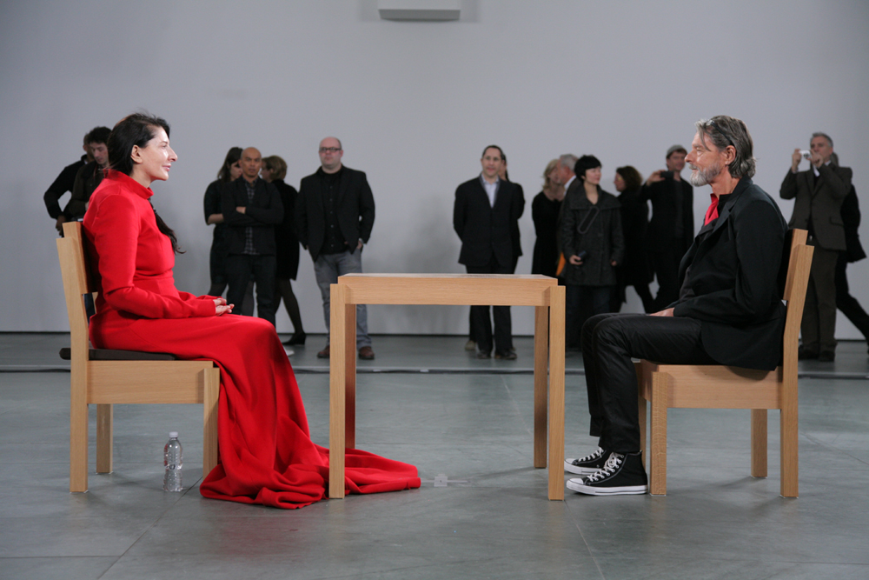
Marina Abramovic
Marina Ambramovitz: The Artist is present, 2010

Slide 2


Marina Abramović
Marina Abramović (f. 1946) er en serbisk performance-, installations-, body art- og videokunstner. Hun er især kendt for sine ekstreme performanceværker, hvor hun udfordrer publikums moral og handlekraft og sin egen udholdenhed. Fælles for mange af hendes performances er, at publikum direkte eller indirekte er med til at bestemme deres forløb og varighed.
I sine værker inddrager Marina Abramović ofte referencer til kommunismen og til katolicismen og den serbisk-ortodokse kirke. Hendes kunst trækker også på også temaer som identitet, individualitet, feminisme, spiritualitet og ritualer fra mange forskellige kulturer, og flere af hendes værker er blevet til i forbindelse med rejser; bl.a. har hun samarbejdet med australske aboriginere og vandret på Den Kinesiske Mur.
Marina Abramović regnes for en af performancekunstens vigtigste skikkelser og omtales lejlighedsvis som 'Performancekunstens bedstemor'. Gennem sit lange virke har hun modtaget en del prestigefyldte hædersbevisninger for sine nyskabende og radikale bidrag til performancekunsten.
Marina Abramović er uddannet ved kunstakademiet i Beograd 1965-1970. I 1976-1988 dannede hun par med den tyske kunstner Ulay (egentlig: Frank Uwe Laysiepen, 1943-2020), som hun skabte en række værker sammen med. Efter 1988 har Marina Abramović fortsat sin karriere alene. Hun bor og arbejder i dag i New York.
Kilde: Lex. Danmarks nationalleksikon
Marina Abramovic 2024 og 2010
Instagram

Slide 3
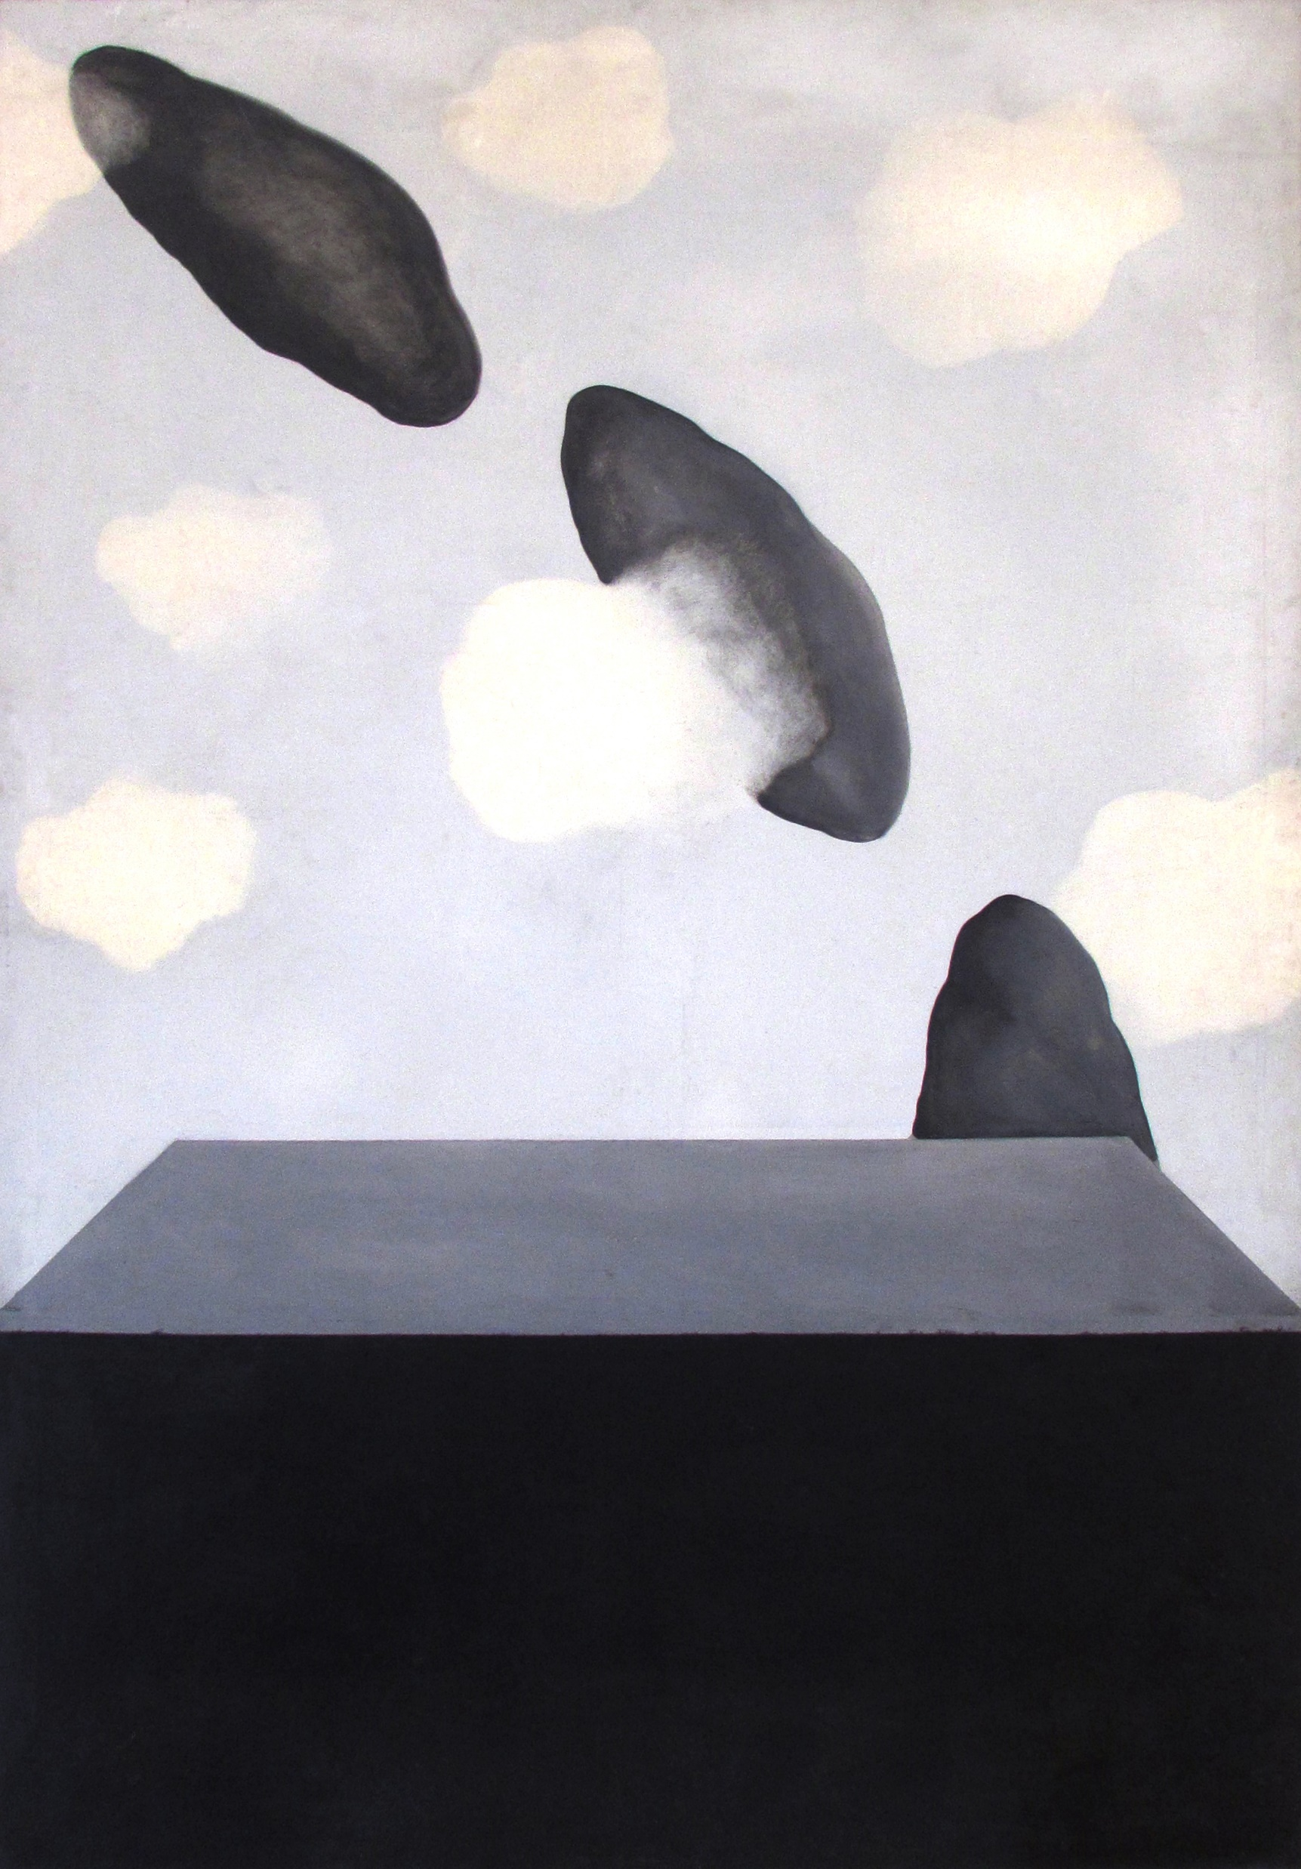
De tidlige år - maleriet
De to spor: Energiudveksling og spiritualitet
MA starter som maler. Hendes to tidligste motiver er sammenstød ml. biler samt skymotiver.
De voldsomme lastbilsammenstød, hvor der udveksles energi og kraft, og skymotiverne angiver to spor i hendes senere euvre:
Udveksling af energi. Først mellem to poler, senere ml. mennesker, og
Interessen for det immaterielle og det åndelige/spirituelle.
På samme måde forklarer MA sig som et resultat af forældrenes (især moderens) strenge disciplinære opdragelse og bedste-moderens religiøse/kærlige opdragelse.
MA arbejdede også med lyd som en måde at forandre steder på, samt med foto.
Marina Abramović Black Clouds Coming 1970,
oil on canvas, cm 200 x 140.

Slide 4
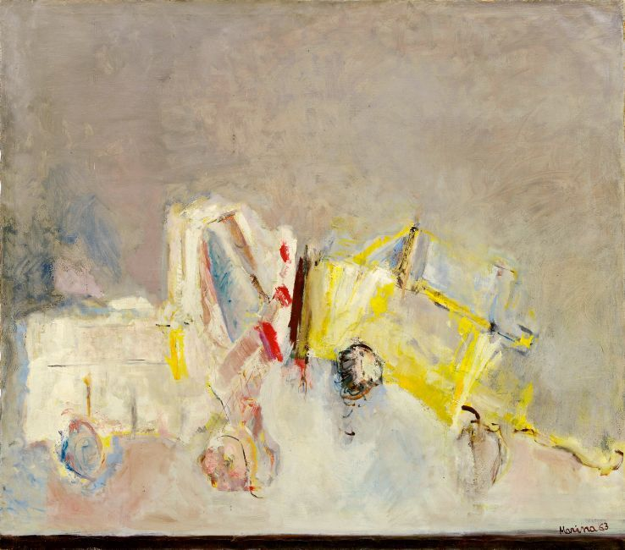
I maleriet Truck Accident (I) fra 1963 ser vi en afbildning af to lastbiler, der støder frontalt ind i hinanden.
Dette maleris todimensionelle flade er symmetrisk opdelt i to halvdele, og de to lastbiler antager på det nærmeste karakter af performative figurer, der i kollision udveksler kraftfuld energi. Den formelle opbygning af en stor del af Abramovićs senere performances er netop skåret over denne todimensionelle skabelon, som vi møder i Truck Accident.
Dette maleri antyder således også en tilgang til performance fra Abramovićs side, der på en meget grundlæggende facon finder sit afsæt i maleriet som medie.
Den voldsomme kollision af to aktører i en udveksling af kraftfuld energi, der findes i Truck Accident, ser vi også i de senere performanceværker, som Abramović udfører både alene og senere med sin private og kunstneriske partner gennem 12 år, Ulay.
(Uddrag fra Dorthe Jelstrups anmeldelse af udstillingen The Cleaner på Louisiana i 1917)
https://pov.international/pragtfuld-udstilling-af-marina-abramovic-pa-louisiana1/
Marina Abramović. Truck Accident (I), 1963. Olie på lærred.

Slide 5
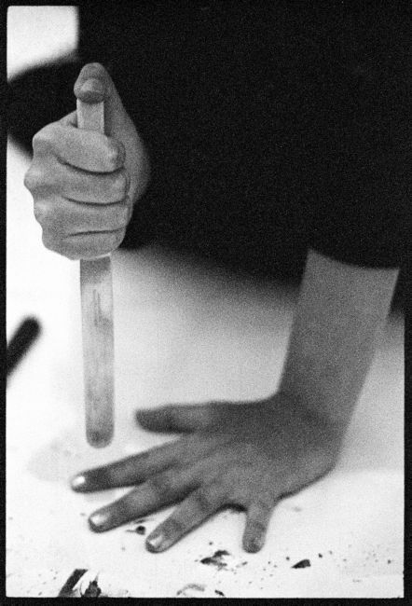
MAs tidlige værker er kendetegnet ved larm, voldsomhed og intense sansebombardement og en udforskning af kroppens grænser. Fx Rytm 10 og Rytm 0
Marina Abramovićs første performanceværker var Rhythm-serien, hvoraf Rhythm 0 er den mest kendte. Abramovićs første performanceværk er fra 1973 og bærer titlen Rhytm 10. I dette performanceværk har Abramović en række knive foran sig, en efter en tager hun disse knive og stikker dem ned mellem sine fingre på venstrehånden, der hviler på en hvid bund, som udgør et gulv. Værket er på denne vis også et lydværk; rytmen, der fremkommer, når kniven rammer bunden, gulvet, er central. Undervejs rammer Abramović sine egne fingre med de forskellige knive, og hendes blod løber ud på den hvide bundflade.
Også i Rhytm 10 oplever vi en voldelig kollison, ganske som i Truck Accident . I Rhytm 10 udfolder den smertegivende konfrontation sig mellem på den ene side Abramović, den kvindelige subjektivitet og den kvindelige kunstner sammenfoldet i en kropslig figur, og på den anden side kniven, der om noget henviser til det maskuline, her aktuelt forstået som smertegenerende og dødeligt sårende…..To-deltheden, den kønsmæssige dualitet og den af Abramović selvtilføjede smerte udfoldet som et tegn for en udefrakommende smertegivende instans, er præsent fra første performanceværk og vil senere komme til at stå så markant i hele Abramovićs oeuvre. (uddrag fra Jelstrups artikel)

Slide 6
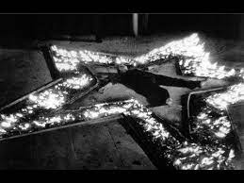
Totalitarismens voldelighed
I Rhytm 5, et andet tidligt performanceværk fra 1974, placerer Abramović sig selv inde i en brændende stjerne udlagt på et gulv.
Atter ser vi et værk, der orienterer sig mod en dualitet, i dette tilfælde mellem det enkelte individ, subjektiviteten, og en voldelig figuration, totalitarismens repressive og kvælende magtmæssighed
Stjernen symboliserer kommunismen i 1970’ernes Jugoslavien, en konkret, totalitær magt, og i brand viser den sig som en voldelig og dødsensfarlig størrelse for Abramović; hun mister undervejs i denne performance bogstaveligt talt bevidstheden grundet iltmangel.
Atter ser vi et værk, der orienterer sig mod en dualitet, i dette tilfælde mellem det enkelte individ, subjektiviteten, og en voldelig figuration, totalitarismens repressive og kvælende magtmæssighed.

Slide 7
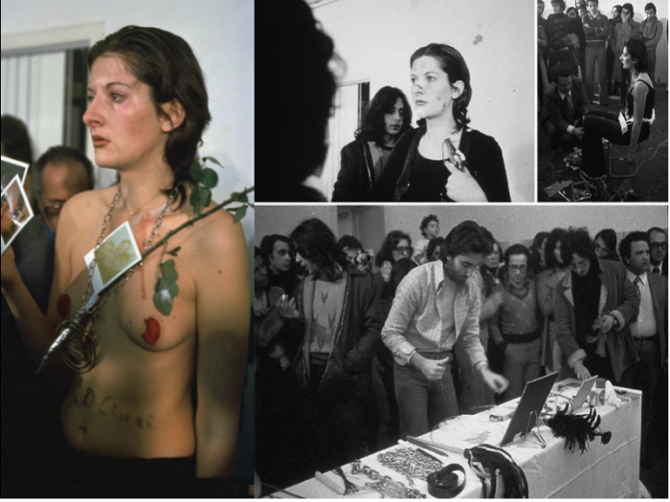
”Rhytm 0” (1974)
Todeltheden gennemspilles igen i Rhytm 0, hvor mangten og dermed den potentielt voldelige handling gives til publikum.
Til denne performance havde Abramović anbragt 72 genstande på et bord, bl.a. en rose, en fjer, en saks, en kniv og en pistol med én patron. Ved siden af bordet stod et skilt, der informerede publikum om, at de måtte anvende alle genstandene i forhold til hende, som de ønskede. De ville ikke blive holdt ansvarlige for deres handlinger.
Performancen varede i seks timer og blev gradvist mere voldsom, efterhånden som det gik op for publikum, at de virkelig kunne foretage sig hvad som helst, uden at Abramović gjorde modstand. Da tiden var gået, havde Abramović ikke længere tøj på. Der var stukket rosentorne i hendes hud, og en deltager havde holdt en pistol mod hendes hoved. Abramović rejste sig op og gik frem mod publikum, som hurtigt skyndte sig væk.
Fortolkning: Nogle af genstandene kan anvendes som kærtegnende artefakter, f.eks. en hvid strudsefjer, men ganske mange af dem, f.eks. en pistol, en økse samt en del skarpe genstande, herunder både sakse og knive, kan med vold tilføje Abramović smerte og sågar død.
Sådan stilles publikum overfor et valg, et symbolsk, men også et konkret og identitetsskabende valg. Vil man selv som enkeltstående medlem af publikum møde den kvindelige kunstnersubjektivitet i hendes frembudte kropslige udsathed med empatisk mildhed og/eller karakterdyden venlighed, eller stiller man sig omvendt på voldens, magtens, repressionens, det smertefremkaldende patriarkats og slutteligt mørkets og dødens side?
Præcist dette fundamentale spørgsmål kan publikum reflektere over i mødet med værket Rhytm 0.
An Analysis of "Rhythm 0"

Slide 8
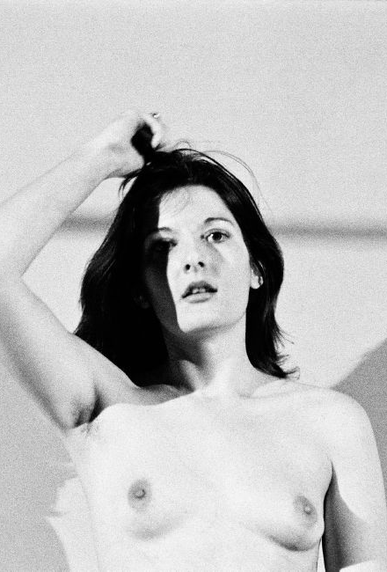
Feministisk tema (?)
Nogle af MAs værker kan også ses som et opgør med det traditionelle syn på såvel kvinden som kunsten. Den nøgne kvinde er et af kunsthistoriens mest klassiske motiver, som MA automatisk går i dialog med, når hun i værket ”Art Must Be Beautifull. Artist Must Be Beautifull” sætter sig nøgen og børster sit hår. Hos fx den franske maler Degas børster afklædte kvinder gratiøst deres hår i deres omklædningsrum.
Men I “Art Must be Beautiful, Artist Must Be Beautiful” friserer Abramović sit udslåede hår hårdt og voldsomt med en metalbørste og en metalkam, mens hun igen og igen udsiger sætningerne “Art must be beautiful, artist must be beautiful” indtil hun beskadiger sit ansigt og sit hår.
MAs hårbørstning er flagellantisk snarer end elegant, og de dekorative skønhedsnormer for kunst og (kvindelige) kunstnere børstes aggressivt igennem.
Dorthe Jelstrups feministiske fortolkning: “Igen sættes et feminint kunstnersubjekt overfor en smertefremkaldende andethed, her konkret børsten og kammen, der symbolsk henviser til den maskulint dominerede kunsthistorie og kunstinstitution. En institution der, udtrykt som en repressiv, patriarkalsk magt, til stadighed fastholder den feminine subjektivitet i et undertrykkende dobbeltgreb, dels som objekt, som genstand for den maskuline kunstners fremstilling … hvor kvinden passivt sættes som nøgen, skøn og diskursivt set tavs – og dels som en krop, der, presset ind i et traditionelt kvindeideal om at fremstå skøn for det maskuline blik…”
Performanceværket Art Must be Beautiful, Artist Must Be Beautiful, opførtes på Kvindeudstillingen på Charlottenborg i København i 1975.

Slide 9
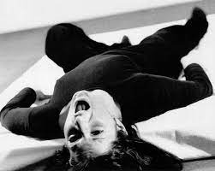
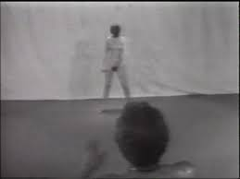
Frigørelse, frisættelse, forløsning og udrensning af krop og sind er et hovedtema i MAs produktion.
Ifølge MA selv er performance en SINDSTILSTAND. I de tre ”Freeing”-performance” (1975) benytter hun udmattelse som metode til at bringe sig i denne sindstilstand.
I Freeing the body danser Abramovic til kroppen ikke kan mere og falder sammen. I Freeing the Memory remser hun uden pause de ord op, der dukker op i hendes bevidsthed, indtil det punkt hvor der ikke er flere ord som falder hende ind. Ved at frigøre sig for sproget, frigør hun sig for de regler og samfundsmæssige strukturer og skjulte værdier som sproget er bærer. Kunstneren skriger til hun mister stemmen. Er det den kvindelige kunstners skrig over at være objektgjort? Af kunsthistorien, kunstinstitutionen, sproget, patriakatet, det totalitære samfund …. Vi ved det ikke, men hun skriger smerten ud, til der ikke er mere – som en katarsisk nulstilling/renselse – og dermed en mulighed for at finde frem til en ny stemme - sin egen stemme(?)
Foto-serien ”Freeing the horizon” er ligeledes et værk der frigør horisonten for de kommunistiske bygninger/institutioner (de er klippet ud).
Efter Freeing-serien frigjorde hun sig definitivt fra Beograd og flyttede i 1976 til Amsterdam.
https://www.facebook.com/BoumBangArtzine/videos/marina-abramovi%C4%87-quatre-performances-1975-1976/1262323033811127/

Slide 10
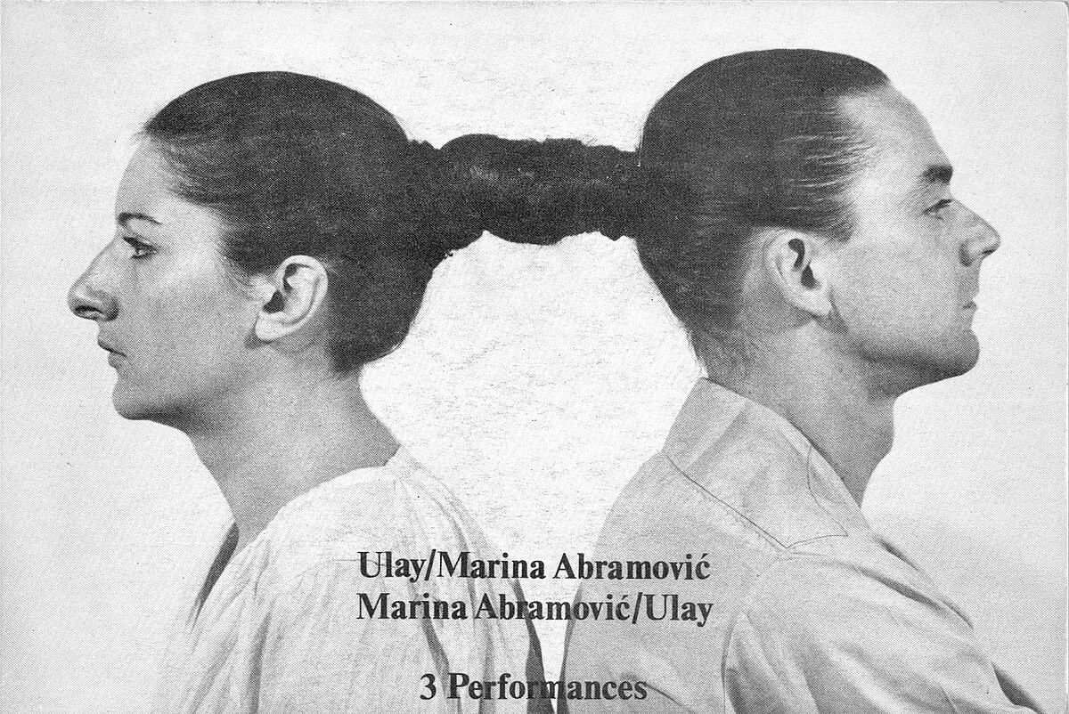
Marina og Ulay (1976-1988)
I første del af sin karriere arbejdede Marina Abramović tæt sammen med partneren Ulay i flere værker. Deres fælles værker kredsede om identitet, kulturel baggrund og individualitet, og de klædte og opførte sig som tvillinger eller med deres egne ord: "en krop med to hoveder".
I ”Relations”-værkerne er det central tema relationen mellem mand og kvinde generelt – og ikke bundet til deres private forhold som sådan.
Dualisme og symbiose tematiseres i performances, hvor de slår, råber, kolliderer eller ånder igennem hinanden – oftest i formelt forenklede situationer med fokus på een handling. Den aggressive energi såvel som den komplette afhængighed og tillid mellem to mennesker udforskes. De to kunstnere stræbte efter at ligne hinanden fx med ens frisurer. De ville opløse de faste grænser mellem kønnene for i stedet at forene maskulin og feminin energi.

Slide 11
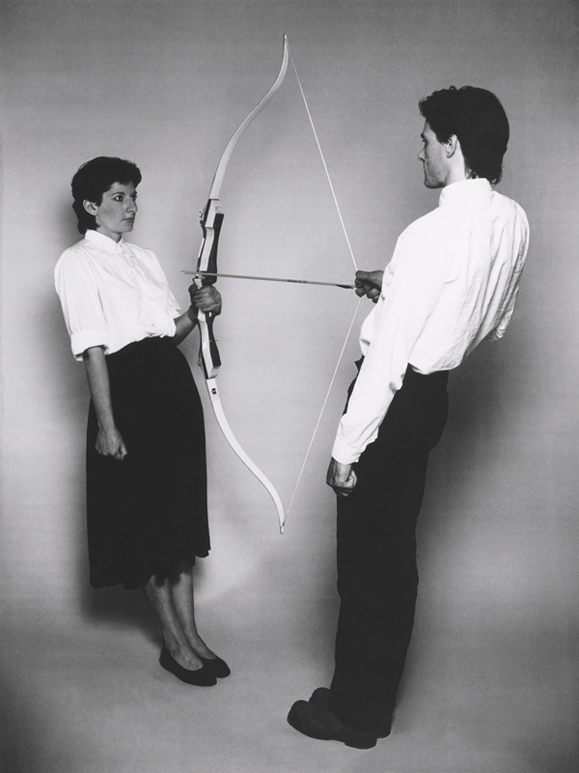
Marina og Ulay (1976-1988)
Relationer. Abramovic & Ulay
I 12 år (1976-1988) levede og arbejder Marina sammen med Ulay (Frank Uwe Laysiepen). I ”Relations”-værkerne er det central tema relationen mellem mand og kvinde generelt – og ikke bundet til deres private forhold som sådan.
Dualisme og symbiose tematiseres i performances, hvor de slår, råber, kolliderer eller ånder igennem hinanden – oftest i formelt forenklede situationer med fokus på een handling. Den aggressive energi såvel som den komplette afhængighed og tillid mellem to mennesker udforskes. De to kunstnere stræbte efter at ligne hinanden fx med ens frisurer. De ville opløse de faste grænser mellem kønnene for i stedet at forene maskulin og feminin energi.
OBS: Dorthe Jelstrups mere feministiske fortolkning af samarbejdet betoner i højere grad hvordan dualiteten mellem mand og kvinde, som før Ulays indtræden i værkerne kun var symbolsk tilstede, nu tematiseres som en ”kønsmæssig konfrontatorisk dualitet” fastholdes som uomgængeligt vilkår, og altså IKKE opløses i en symbiose. (se artikel)
MA og Ulay forlod Europa for at udforske ikke-vestlige filosofier og måder at leve på. De studerede forskellige meditationsteknikker, telepati og hypnose, og australske aboriginer, tibetanske munke og sufier blev deres læremestre. De trænede deres mentale udholdenhed og evne til at sidde stille i mange timer i træk og dette førte til serien af Nightsea Crossing-performances.
MA og Ulay afsluttede deres partnerskab på Den kinesiske mur i deres sidste fælles performance, The Lovers i 1988. I 90 dage gik de fra hver deres ende af muren og mødtes på midten for derefter at gå hver til sit.
La relation amoureuse entre Marina Abramović et Ulay

Slide 12
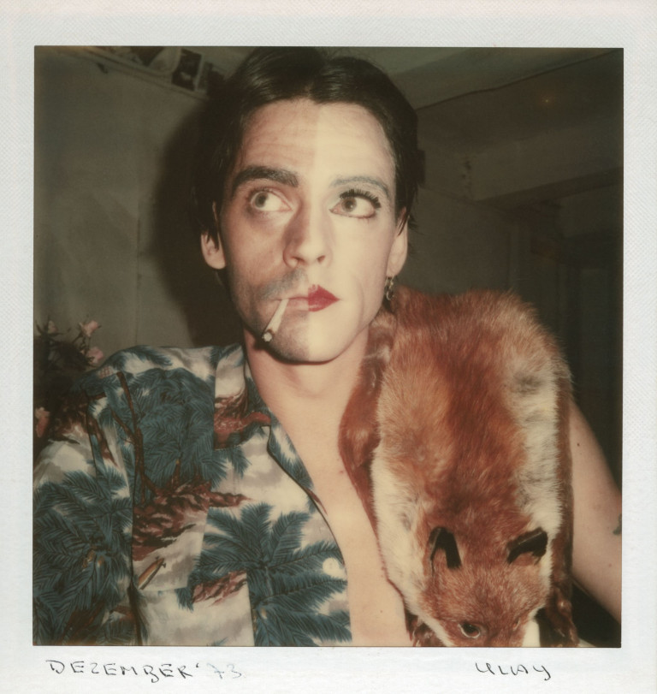
Ulay
Frank Uwe Laysiepen ( tysk, 1943 – 2020), kendt professionelt som Ulay , var en tysk kunstner baseret i Amsterdam og Ljubljana , som modtog international anerkendelse for sin polaroidkunst og colborative performancekunst i lang tid.
I begyndelsen af ​​1970'erne, kæmpede Ulay med sin følelse af "tyskhed”. Han forlod Tyskland og flyttede til Amsterdam, hvor han begyndte at eksperimentere med mediet Polaroid . Renais sense (1974), en serie af selvreflekterende og selvbiografiske collager, skildrede åbenlyse visuelle repræsentationer af et konstrueret køn. Billederne blev betragtet som skandaløse på det tidspunkt.
Kilde: Wikipidia
Dorte Jelstrup ser Ulays tidlige undersøgelse af en non-binær kønsmæssighed, som netop det der muliggjorde hans samarbejde med Marina.
https://magazine-artland-com.translate.goog/ulay-artist-between-life-and-performance/?_x_tr_sl=en&_x_tr_tl=da&_x_tr_hl=da&_x_tr_pto=sc
Artikel om Ulay i forbindelse med hans død i 200
Ulay, S'he, 1973–1974, Copyright The Artist, Courtesy ULAY Foundation

Slide 13
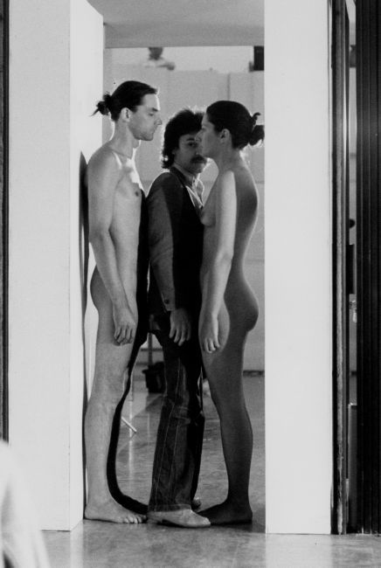
Marina Abramović & Ulay: En levende dør til museet og kunsten
De tidlige værker 1977-1988
Abramović og Ulay lavede værket 'Imponderabilia’ i Bologna i 1977.
De to kunstnere stod nøgne i hovedindgangen til et museum, vendt mod hinanden, mens publikum passerede sidelæns gennem det lille rum. 350 mennesker passerede gennem de to kunstnere, før politiet stoppede det. Abramović forklarer, at hun og Ulay var "levende døre”: ”Hvis der ikke var nogen kunstnere, ville der ikke være nogen museer, så vi er levende døre."
Når folk gik igennem, måtte de vælge mellem at vende sig mod manden eller kvinden: "Det var selvfølgelig det spil, der hedder 'imponderabilia'. At du lynhurtigt er nødt til at træffe en beslutning, og at du træffer din beslutning, før du finder ud af hvorfor," siger Ulay. Abramović tilføjer, at det er lige så vigtigt, at stykket genudføres, "fordi det siger noget om performance som en tidsbaseret kunst, siger noget om publikums følelser, integration af kunstnerne i offentligheden ...” (Kilde: Louisiana Channel)
Imponderabilia, (af lat.), ting, som ikke kan vejes; ustoflige, åndelige ting; det modsatte af ponderabilia. (Den store danske)
https://channel.louisiana.dk/video/marina-abramovi%C4%87-ulay-living-door-museum
Ulay/ Marina Abramović: Imponderabilia. Performance, 90 minutes. Galleria Communale d’Arte Moderna, Bologna1977. Foto: © Mario Carbone. Courtesy of the Marina Abramović Archives.

Slide 14
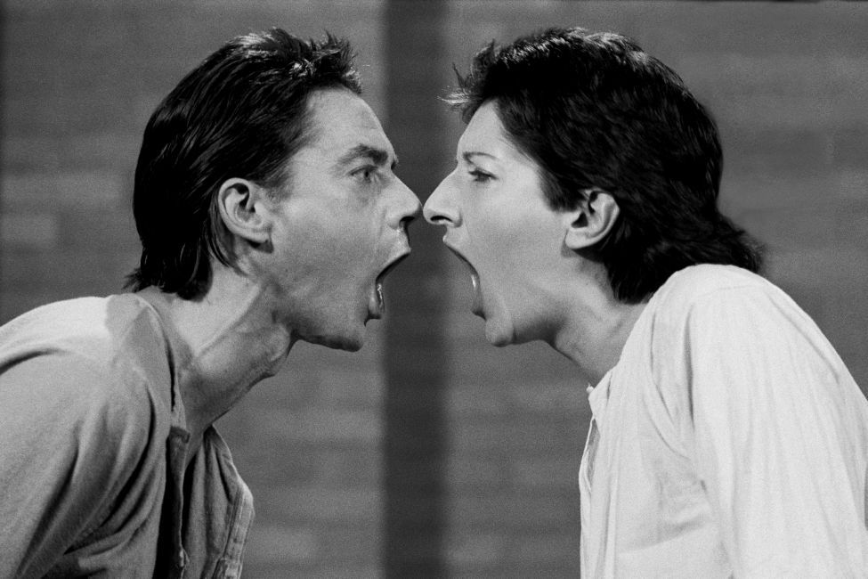
https://www.youtube.com/watch?v=t-j0Ey2O4HU
I Light/Dark sidder Abramović og Ulay på knæ overfor hinanden med siden til beskueren. De skiftes til at slå hinanden på siden af hovedet, og man hører som den, der oplever dette, lyden af det klask, som hånden giver, når den hårdt rammer snart den ene snart den andens kind. De fortsætter sådan en rum tid, indtil en af dem stopper.
Link til ”Light/Dark”
I ”AAA-AAA møder” vi igen Abramović og Ulay i profil; de er placeret overfor hinanden og udsteder begge en høj lyd, der, mens deres ansigter gradvist nærmer sig hinanden, glider over i en tilstand af at skrige hinanden højt ind i ansigterne.
https://www.youtube.com/watch?v=KeaUOdvo0BA
Link til performancen: ”AAA-AAA”
Ulay/Marina Abramović. AAA-AAA. Tv-performance/Performed for television, 15 minutter, RTB television studio, Liège, Belgium, Februar 1978. © Ulay/Marina Abramović. Courtesy of the Marina Abramović Archives.

Slide 15
Rest Energi, 1980
Instagram
Abramović er klædt i en nederdel, et traditionelt feminint tegn, og vi ser en del af hendes ansigt og front. Ulay er klædt i bukser, et traditionelt maskulint tegn, og han står delvist med ryggen til; vi ser blot en mindre del af hans ansigt samt en større del af hans nakke. Mellem sig holder Abramović og Ulay en udspændt bue i hvilken, der er placeret en forgiftet pil. Ulay holder med sin højre hånd fast om pilens ende, mens Abramović med sin venstre hånd griber om buen. Den forgiftede pil peger direkte med Abramovićs hjerte.
Vægten af begge performeres kroppe udvirker, at buen er udspændt. Hvis Ulay slipper pilen løs, vil den bore sige direkte gennem Abramovićs hjerte. Man hører tillige lyden af begge performeres tiltagende hjerteslag.
(Dorthe Jelstrup)
Ulay/Marina Abramović. Rest Energy. Performance for Video. 4 minutter, ROSC’ 80, Dublin, 1980. © Ulay/Marina Abramović. Courtesy of the Marina Abramović Archives.

Slide 16
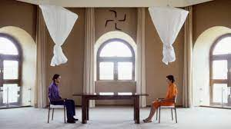
”Nightsea Crossing”´, 3 tolkninger
https://www.youtube.com/watch?v=ShrI1Qorhw4
Ulay og Marina fortæller om ”Nightsea Crossing”
”Den tiltagende afstand mellem Abramović og Ulay, der i de sidste år af deres forhold går forud for dette svigt af deres kærlighed og samarbejde som kunstnere, antydes i performanceværket Nightsea Crossing, 1982-86 … .. Abramović og Ulay sidder i dette værk overfor hinanden; et langt, mørkt rektangulært bord adskiller dem. De sidder ved hver deres bordende i syv timer med ansigterne vendt mod hinanden, tavse og ubevægelige.
Det lange bord konnoterer psykologiserende distance, mørke og død. Som sådan er det skudt ind mellem de to performere som en konkret, fysisk markør af det umulige ved, at de kan nå hinanden både mentalt og kropsligt; det lange bord udelukker, at de f.eks. kan række hænderne frem i en åbning og gribe og holde hinandens hænder.” (Dorthe Jelstrup)
Nightsea Crossing is a series of twenty-two performances that took place between 1981 and 1987 in very different locations around the world. The setting (often a museum, sometimes an open-air environment), the date, and the colour of their clothing varied, but they always used the same mahogany table and the same two chairs. The artists described the performance as follows: “Nightsea Crossing is an epic 90 days work in which a period of fast and silence is involved, prior to and during the actual performance. The performance consists of seven daily hours of concentration while sitting motionless in a state of tranquillity.” Abramovic and Ulay sat at both ends of the table, facing each other, with their profiles towards the audience. They used the stillness and of the work’s living aspect to focus attention on the fact that consciousness continues to function inside, while outside the body seems to be part of the architecture. According to Abramovic, the performance is a still life, a “silent life”, although Ulay notes that the main interest is in the process of remaining motionless.
https://pomeranz-collection.com/?q=node/39

Slide 17
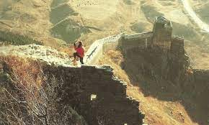
The Lovers Originally performed for 90 days along The Great Wall of China, 1988
MARINA ABRAMOVIĆ: When we was Australian desert and living with the Aborigines, we was looking to this report of astronauts who said that only construction who can be seen from moon, human-made, is the Pyramids and the Great Wall of China.
And then we got this idea, we should just walk the Great Wall. It took us about eight years from that moment to get permissions from Chinese Government.
The Great Wall of China was built, we discover, not just as a defense from the Genghis Khan and intruders to China, but it was really more like a metaphysical structure. The Great Wall is a replica of the Milky Way on the earth. It starts in Yellow Sea the head of the Dragon is buried in the sea, and the tail it's in the Gobi Desert, and the body is in the mountain.
Ulay as the fire, as the male start from the desert, and I start from the female, as the water, from the sea.
GLENN LOWRY: Their original plan was to meet in the middle and get married. However, over the years between the inception of the idea and their performance, Abramovic and Ulay’s relationship dissolved. This was their final performance together.
MARINA ABRAMOVIĆ: Each of us walked two and half thousand kilometers to meet in the middle and depart from each other and continue working as a single artist. It was very dramatic and a very painful ending.
Værket Great Wall Walk fra 1988 angiver afslutningen på Abramovićs og Ulays private forhold samt deres kollaboration som kunstnere. I dette værk tilbagelægger Abramović og Ulay tilsammen hele strækningen af Den Kinesiske Mur. Abramović starter sin vandring ved den østlige ende af muren, mens Ulay starter sin lange og tilsvarende vandring ved den vestlige ende af muren. De mødes på midten af Den Kinesiske Mur efter begge at have gået i 90 dage.
https://www.youtube.com/watch?v=1SslxObPDAQ
Link til kort intro til ”The Lovers”, 1988
https://www.youtube.com/watch?v=KtX7yZo_5vg
Link til filmen ”The Lovers”, der dokumenterer Abramovićs og Ulays vandring på Den Kinesiske Mur, herunder deres afsluttende møde på midten af muren.

Slide 18
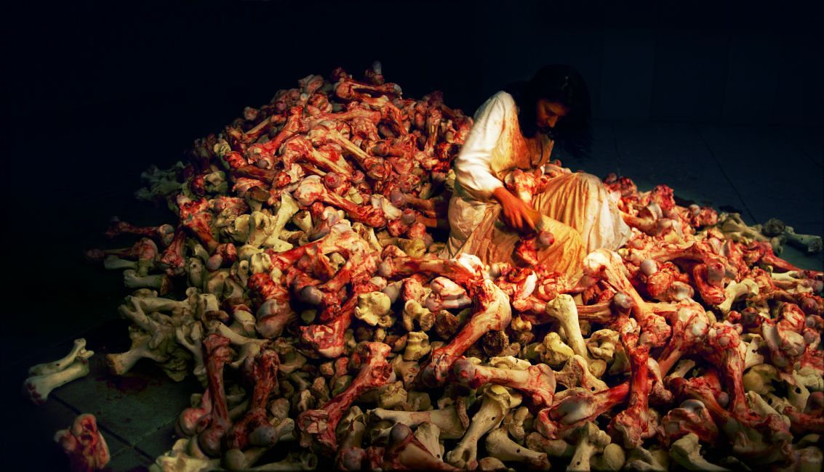
The Cleaner
Kunstens sorgbearbejdende funktion
Bruddet med Ulay opleves af MA som et tab og svigt og dertil kommer at hun nu også skal til at genopfinde sig selv som kvindelig kunstner og igen skabe værker på egen hånd.
Efter Ulay begynder MA på forskellig vis at arbejde med en af kunstens kernefunktioner: Dens sorgbearbejdende og smertefortællende funktion
Marina Abramović. Balkan Baroque. Performance, 4 dage, 6 timer. XLVII Biennale Venice, Juni/June, 1997.

Slide 19
Balkan Baroque (1997)
Balkan Baroque er et kombineret video- og performanceværk, som Abramović opførte ved Venedig Biennalen. Værket er en direkte kommentar til borgerkrigen i det tidligere Jugoslavien, som på dette tidspunkt endnu ikke var afsluttet.
I videodelen af værket interviewer Abramović bl.a. sine forældre, der begge havde været pro-jugoslaviske partisaner under 2. Verdenskrig, og man ser hendes far sigte med en pistol. Performancedelen bestod i, at Abramović sad foran videoværket og forsøgte at skrubbe en bunke blodige og stærkt lugtende knogler fri for blod.
En væsentlig pointe ved værket var ifølge Abramović, at blodet ikke kunne vaskes af, ligesom den skam, der er forbundet med at have deltaget i krigshandlinger, aldrig forsvinder.
Krigen på Balkan
1990’erne rullede en lavine af borgerkrig hen over det daværende Jugoslavien. Da Jugoslavien i 1991 brød sammen, eksploderede de interne modsætninger i det etnisk sammensatte Balkanområde. Borgerkrige mellem bosniere, serbere og kroater blev ved med at blusse op med fornyet intensitet i hele tiåret frem til 2001. Det begyndte mod nord i Slovenien i 1991 og sluttede mod syd i Kosovo i 1999. Undervejs tog volden til i styrke og brutalitet. Etnisk udrensning, terrorbombning, mord, massakrer og voldtægt blev en del af hverdagen for indbyggerne på Balkan.

Slide 20
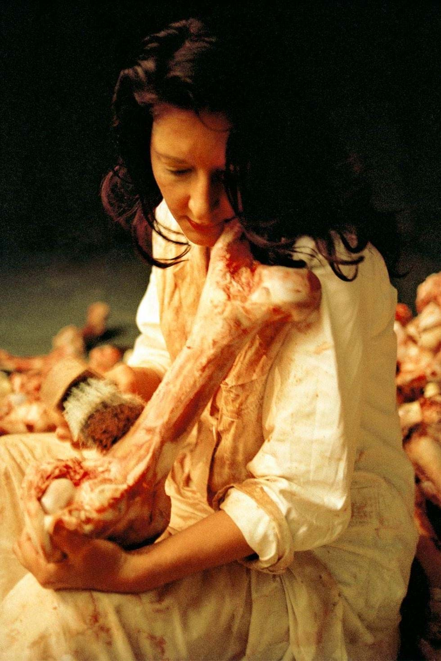
The Cleaner - Kunst og sorgarbejde
Kunstens sorgbearbejdende funktion
“I Balkan Baroque og en række andre værker tematiserer Abramović på forskellig vis krigen på Balkan. Her skurer Abramović blodet af en stor bunke knogler; konkret er der tale om knogler fra køer, men symbolsk peges der på krigens ubeskrivelige blodighed og dens ofre, ligesom der angives en rolle for kunstneren eller mere præcist kunsten, nemlig som den størrelse i samfundet, der metaforisk renser vores sår, vasker blodet væk og gennem hvilken, vi bogstaveligt talt både beretter om, men også psykologisk set enten overkommer eller blot er med smerten og sorgen.” (D. Jelstrup)
Kunstneren fremstår som “The Cleaner” – den der renser og heler.
Krigen på Balkan
1990’erne rullede en lavine af borgerkrig hen over det daværende Jugoslavien. Da Jugoslavien i 1991 brød sammen, eksploderede de interne modsætninger i det etnisk sammensatte Balkanområde. Borgerkrige mellem bosniere, serbere og kroater blev ved med at blusse op med fornyet intensitet i hele tiåret frem til 2001. Det begyndte mod nord i Slovenien i 1991 og sluttede mod syd i Kosovo i 1999. Undervejs tog volden til i styrke og brutalitet. Etnisk udrensning, terrorbombning, mord, massakrer og voldtægt blev en del af hverdagen for indbyggerne på Balkan.

Slide 21
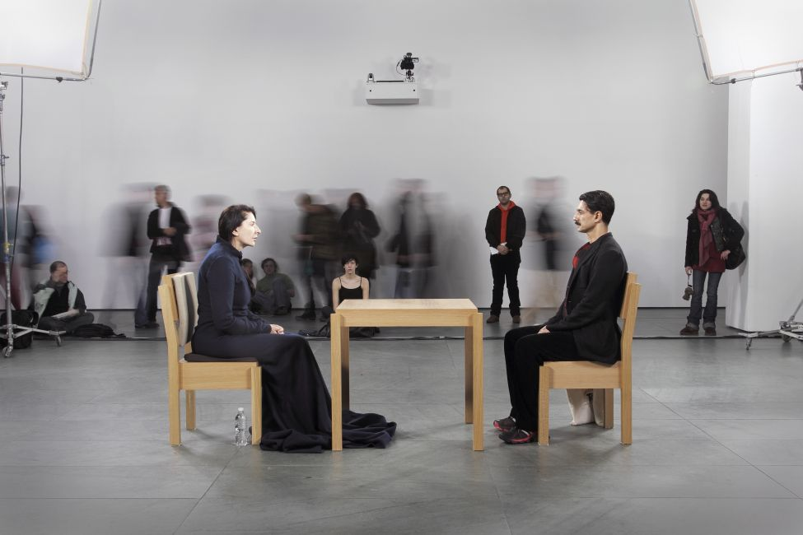
The artist is present
”MA lader også kunsten være den størrelse, der på det helt personlige plan heler tab, svigt og sorg. Hun ser kunsten er den kraft, der potentielt kan rense vore sind og hjerter for smerte og traumatiserende tabserfaringer”
I The Artist is present betones den følelsesmæssige udveksling af energi og den helende kraft, som menneskelig kontakt, herunder intens øjenkontakt, kan give.” (D. Jelstrup)
The Artist is Present er Marina Abramović længstvarende performanceværk med en samlet varighed på 736,5 timer. The Artist is Present, gennemførtes på Museum of Modern Art i New York i 2010. Her sad hun i tre måneder, godt 700 timer, på en stol, hver dag i hele museets åbningstid, uden pause. Hun havde forberedt sig i flere måneder inden, så hun kunne undlade at spise og gå på toilettet i løbet af de 7-10 timer, hun dagligt skulle sidde.
I dette værk indbød Abramović på skift medlemmer af publikum til at sidde tavse på en stol overfor hende så længe, de havde lyst. Mellem Abramović og det enkelte besøgende medlem af publikum var der placeret et mindre, kvadratisk bord. Og væsentligst havde hvert enkelt medlem af publikum og Abramović en intens øjenkontakt, så længe mødet varede. To store, hvide lærreder placeret overfor hinanden fremviste tillige henholdsvis kunstnerens ansigt samt ansigtet på den besøgende.
Både den fysiske og den mentale stamina er bemærkelsesværdig, men det er også bemærkelsesværdigt, at det var publikum, der havde hovedrollen. Abramović sad stille og tilbød sit blik, helt enkelt. Men hvad folk så, og hvordan de reagerede, når de sad og kiggede hende i øjnene, havde hun intet med at gøre. Mange begyndte at græde, og folk følte alt muligt, mens hun bare sad der. Åbent og uden at styre 'indholdet'.
”– Folk har mange forskellige grunde til at sætte sig overfor mig. Nogle er vrede, nogle er nysgerrige, nogle vil bare se, hvad der sker. Nogle af dem er meget åbne, og man mærker en enorm smerte. Der er mange, der bærer rundt på en stor smerte. Når de sidder overfor mig, handler det ikke længere om mig. Inden længe er det bare deres eget spejlbillede de ser” (Marina Abramović i dokumentarfilmen The Artist is Present om udstillingen på MoMA.)
Marina Abramović. The Artist is Present. Performance, 3 måneder/months. The Museum of Modern Art, New York, NY, 2010.

Slide 22
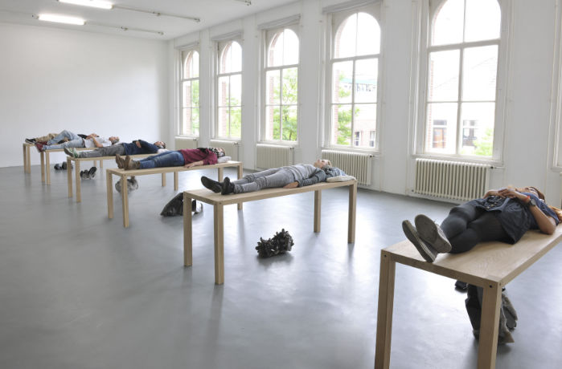
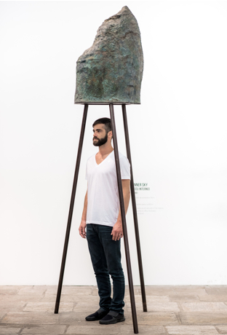
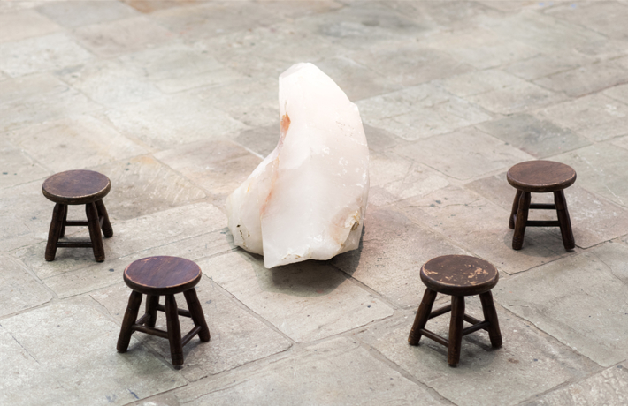
Publikums nye rolle. Fra passiv beskuer til aktiv deltager.
I sine sene værker, træder MA selv mere og mere i baggrunden for i stedet at overlade pladsen til publikum selv, så publikum går fra at være passiv iagttager til at blive aktiv deltager i hendes performances. MA skaber rammerne, og publikum fylder dem selv ud.
Transitory object
“After walking the Chinese Wall, I realized that for the first time I had been doing a performance where the audience was not physically present. In order to transmit this experience to them I built a series of transitory objects with the idea that the audience could actively take part. The basic structure was sitting, standing, and lying. As I was building the objects I paid a lot of attention to the materials I used. I limited myself to materials like copper, iron, wood, and minerals. I believe these materials contain certain energies. I do not consider these works as sculptures, but as transitory objects to trigger physical or mental experiences among the public through direct interaction. When the experience is achieved the objects can be removed”. (Marina Abramovic) http://www.marinaabramovic.com/transitory.html

Slide 23
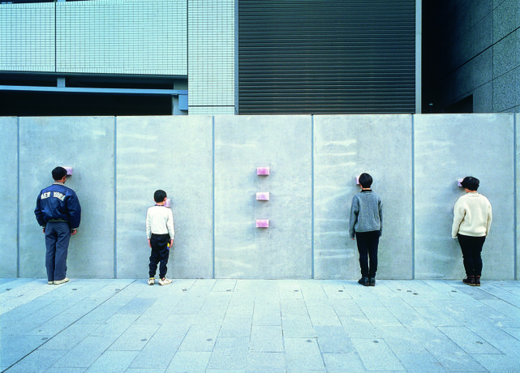
Black Dragon består af nogle rækker af firkantede sten monteret på en væg.
Hver række udgøres af tre sten, der er placeret vertikalt oven over hinanden med en vis afstand imellem. Det enkelte medlem af publikum inviteres af Abramović til at placere sig med ansigtet mod væggen og presse hoved, hjerte og køn ind mod de tre sten.
Black Dragon
Naturen, rækkerne af sten, tilbyder sin helende og lindrende kraft til publikum, og idet man som betragter lader ansigtet, hjerteregionen samt kønnet berøre de monterede sten, transformeres man som selv ved en metaforisk overførsel af energi fra de ophængte sten til det smerteplagede sind, det sorgfyldte hjerte og/eller det sårede køn.
Kunsten bliver igen den størrelse, der symbolsk renser os og oplader os på ny med styrke, kraft og energi. Kunsten soner, forsoner, reparerer, overkommer og frigør; Kunsten er The Cleaner uden hvilken et hvilket som helst samfund, socialitet, menneskelighed og enkeltindivid ikke kan oppebære egen humanitet i mødet med voldens traumatiske og historisk set desværre ofte tragisk tilbagevendende og afstumpede brutalitet. (D. Jelstrup)
Black Dragon, from the series Transitory Objects for Human Use, 1990-94

Slide 24
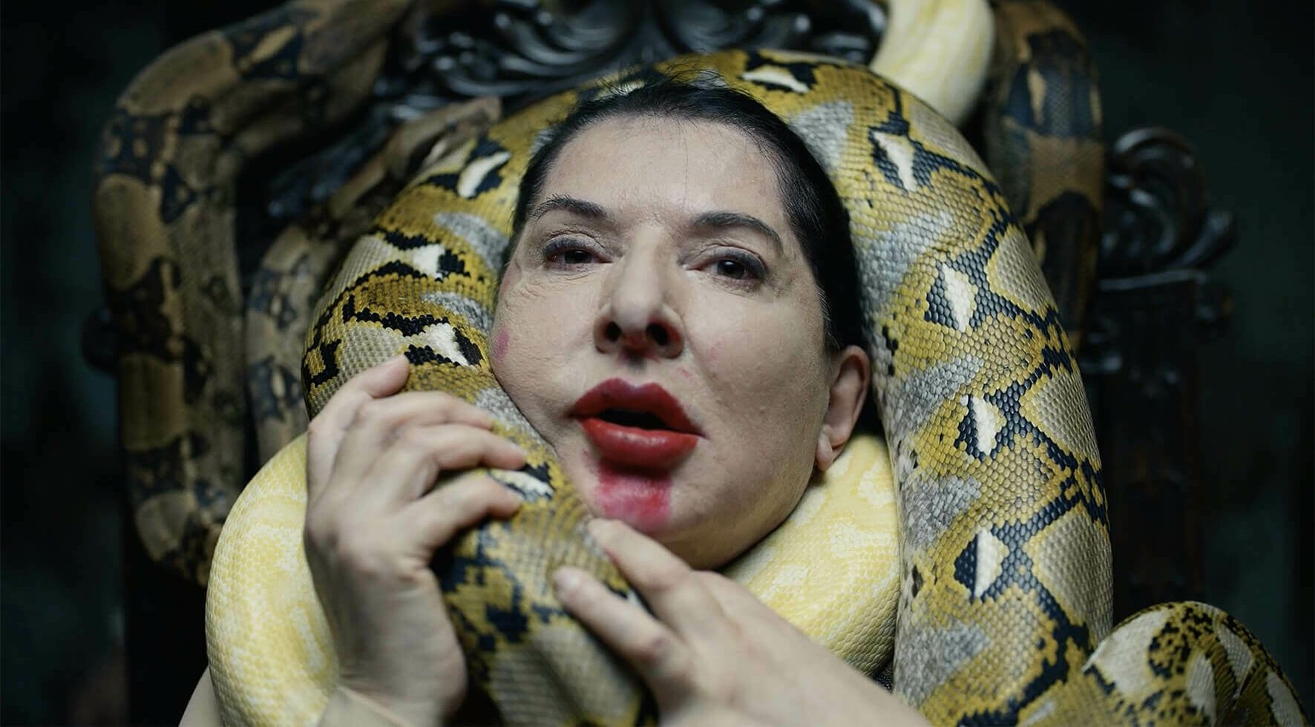
Seven Deaths
Cisternerne
14. marts 2026 - 30. november 2026

Slide 25
Marina Abramovićs filmiske operainstallation Seven Deaths.
Seven Deaths er en filmisk operainstallation, hvor den verdensberømte performancekunstner Marina Abramović iscenesætter døden i syv af operahistoriens mest ikoniske kvinderoller.
Til syv arier sunget af den legendariske operadiva Maria Callas, har Abramović skabt en visuel overdådig billedside, hvor hun selv indtager den kvindelige hovedrolle, mens Hollywood-skuespilleren Willem Dafoe spiller overfor hende. Det er der kommet en fascinerende og medrivende fortælling om kærlighed og tab, liv og død, længsel og lidelse ud af. Seven Deaths er et vildt og voldsomt værk om menneskets eksistentielle grundvilkår: om identitet, skæbne og de store universelle følelser.
I Cisternerne vil publikum kunne opleve de syv film i et forløb med en samlet varighed på ca. 1 time. Det er første gang værket foldes ud i tid og rum i en iscenesættelse skabt særligt til Cisternernes mørke og underjordiske rum. (Kilde: Cisternernes hjemmeside)
7 DEATHS OF MARIA CALLAS

Slide 26
Links til Marina Abramovic performances og re-performances
Oregon Universitets hjemmeside med mange links til billede –og video-dokumenation af MA og Ulays performance med tilhørende kommentarer, samt artikler om MAs euvre og betydning.
https://blogs.uoregon.edu/marinaabramovic/category/ulayabramovic/
Film om MA og Ulays partnerskab:
https://vimeo.com/705760188
In this film, 'No Predicted End,' the two former lovers and artistic collaborators take us through some of the most monumental performances from their years together from 1976 to 1988. They met on the 30 November - their shared birthday - after a solo performance by Marina Abramović called 'Lips of Thomas', which involved cutting her stomach with a razor blade. When the performance was over, Ulay offered to care for her wounds, “so lovers were first,” Ulay recalls.
Performeren Marina Abramovic fortæller om, hvad performance er.
https://www.youtube.com/watch?v=FcyYynulogY
OBS: Artikel om performancekunst med Tine Colstrup, kurator på Louisianas udstilling med Marina Abramovic. Bla. Med bud på hvorfor performancekunsten er så populær.
https://www.alt.dk/bolig/marina-abramovic
Mariana Abramovic’ egen hjemmeside:
http://www.marinaabramovic.com/transitory.html
https://www.youtube.com/watch?v=2GD5PBK_Bto
Marina Abramovich: Rythm 0
https://www.youtube.com/watch?v=Vj7JJkYM2E8
Marina Abramovich: Rhythm 10
https://www.youtube.com/watch?v=Vj7JJkYM2E8
Marina Abramovich og Ulay (link nr. 2 er en Reperformance)
https://www.youtube.com/watch?v=TTV9kBcmQGE
https://www.youtube.com/watch?v=Vj7JJkYM2E8

Slide 27
Centrale begreber til beskrivelse af en performance
Performancekunst er et kunstværk eller en kunstudstilling, der skabes gennem handlinger udført af kunstneren selv eller andre deltagere. Den kan opleves live eller gennem dokumentation.
Læs mere på: https://en.wikipedia.org/wiki/Performance_art
Re-performance: Når man genopfører en performance. En kunstner kan godt re-performe en anden kunstners værk.
Al performancekunst foregår i tid, men der findes en særlig form for performanceværker, hvor tiden i sig selv er en væsentlig del af værket: hvor tiden nærmest bruges som et materiale.
Durational performance (eller Varighedskunst) er en kunstform, hvor kunstneren udfører en handling over en usædvanligt lang periode (timer, dage, uger, eller endda år) for at udforske tidens, kroppens og tilstedeværelsens natur, ofte gennem fysisk eller mental udholdenhed, repetition, og uforudsigelighed, hvilket skaber en dyb oplevelse for både kunstner og publikum.
Endurance performance (eller Udholdenhedskunst) er en slags performancekunst, der involverer en form for modgang, såsom smerte, ensomhed eller udmattelse. Forestillinger, der fokuserer på forløbet af lange tidsperioder, kaldes også varighedskunst eller varighedsforestillinger.
Læs mere på:Durational and Endurance Performance Art - Performance Art Resources

Slide 28
Øvelse: ”How to drink a glas of Water”
Performance-øvelse: ”How to drink af glas of Water” – et eksempel på The Abramovic metoden til at opnå mindfullness – bedre koncentration , bedre følelse af sig selv.
Instruktion:
”Feel how the water goes into your mouth, goes into your body, into your cells.” Meet performance icon Marina Abramović in this exclusive video where she teaches you how to turn an everyday moment into an extraordinary experience.
Jo langsommere øvelsen udføres, jo bedre.
”The idea of this is to do everything in one action at a time, and nothing else.”
”Water is something we drink every day, but not consciously. Think of nothing but the moment of drinking.”
Dokumenter vha. foto
https://www.youtube.com/watch?v=3MI9b4bC7Mk

